Slide 1

МИНОБРНАУКИ РОССИИ федеральное государственное автономное образовательное учреждение высшего образования «Московский государственный технологический университет «СТАНКИН» (ФГАОУ ВО «МГТУ «СТАНКИН»)
Институт
информационных технологий
Кафедра
информационных систем
Выпускная квалификационная работа
на присвоение квалификации «бакалавр» по направлению
09.03.02 «Информационные системы и технологии»
Тема: «Разработка информационной системы анализа предпочтений пользователей при выборе кинопродукции для просмотра»
Выполнил:
обучающийся группы ИДБ-22-06
Мустафаева Полина Махировна
Руководитель:
ст. преподаватель
Быстрикова Валерия Александровна

Slide 2

Цель и задачи исследования
Цель исследования – информационная поддержка процесса выбора пользователями фильмов и сериалов для просмотра на основе создания аналитической информационной системы.
Объект исследования – процесс выбора кинопродукции для просмотра.
Предмет исследования – процесс анализа предпочтений пользователей при выборе кинопродукции для просмотра.
Задачи исследования представлены ниже:
анализ процесса выбора кинопродукции для просмотра и обоснование необходимости создания аналитической информационной системы предпочтений пользователей;
разработка функциональных моделей и требований к информационной системе анализа предпочтений пользователей при выборе кинопродукции для просмотра;
реализация системы анализа предпочтений пользователей при выборе кинопродукции для просмотра.

Slide 3
Процессы в предметной области
поиск кинопродукции;
хранение информации о просмотренных, избранных и планируемых к просмотру фильмах/сериалах;
сопоставление интересов разных пользователей;
обмен рекомендациями и обсуждение контента.

Slide 4
Сравнение систем-аналогов
Функции | Иви | Кинопоиск | Letterboxd | Разрабатываемая система
Поиск кинопродукции | + | + | + | +
Хранение информации о просмотренных, любимых и планируемых фильмах | + | + | + | +
Сопоставление интересов пользователей (на основе коллекций) | – | – | – | +
Коммуникация между пользователями | – | +– | + | +

Slide 5
Нормативная документация
Нормативно-техническая документация
ГОСТ Р ИСО/МЭК 12207-2010 «Информационная технология. Системная и программная инженерия. Процессы жизненного цикла» .
ГОСТ Р ИСО/МЭК 25010-2015 «Информационная технология. Системная и программная инженерия. Требования и оценка качества систем и программного обеспечения (SQuaRE). Модели качества систем и программных продуктов».
ГОСТ 34.602-2020 «Информационная технология. Комплекс стандартов на автоматизированные системы. Техническое задание на создание автоматизированной системы».
Правовая документация
Федеральный закон РФ от 27 июля 2006 года №152-ФЗ «О персональных данных»
Федеральный закон от 27 июля 2006 г. N 149-ФЗ «Об информации, информационных технологиях и о защите информации»

Slide 6
Разработка требований к целевым функциям программного продукта
поиск и получение информации о кинопродукции;
управление персональными коллекциями;
просмотр коллекций других пользователей;
анализ пересечений коллекций и расчет процента их схожести;
формирование списка пользователей с близкими предпочтениями;
обмен сообщениями с пользователями через встроенный чат.

Slide 7
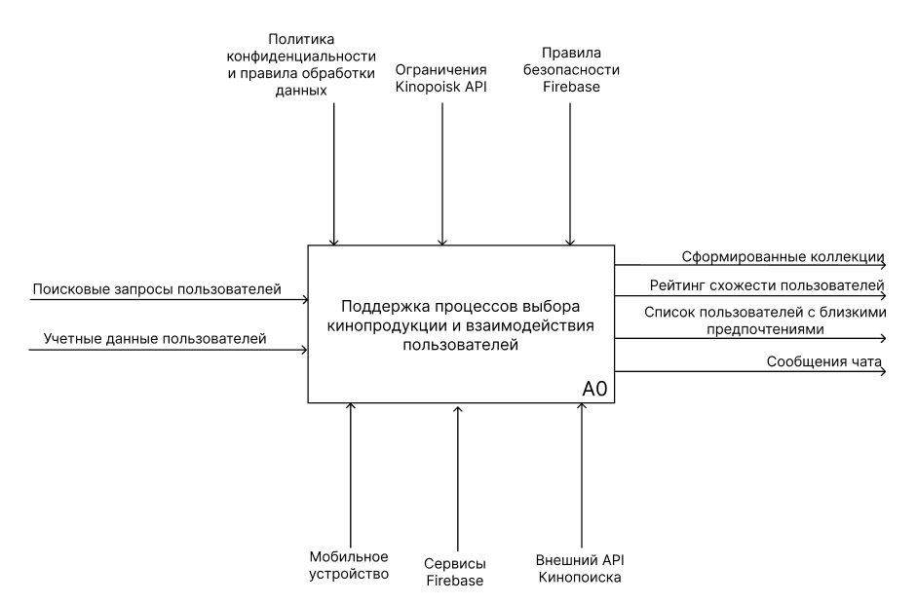
Функциональная модель

Slide 8
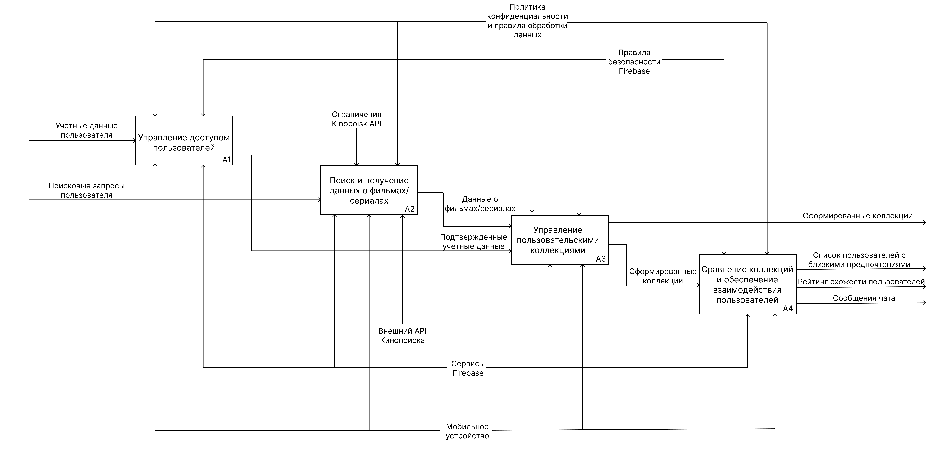
Функциональная модель

Slide 9
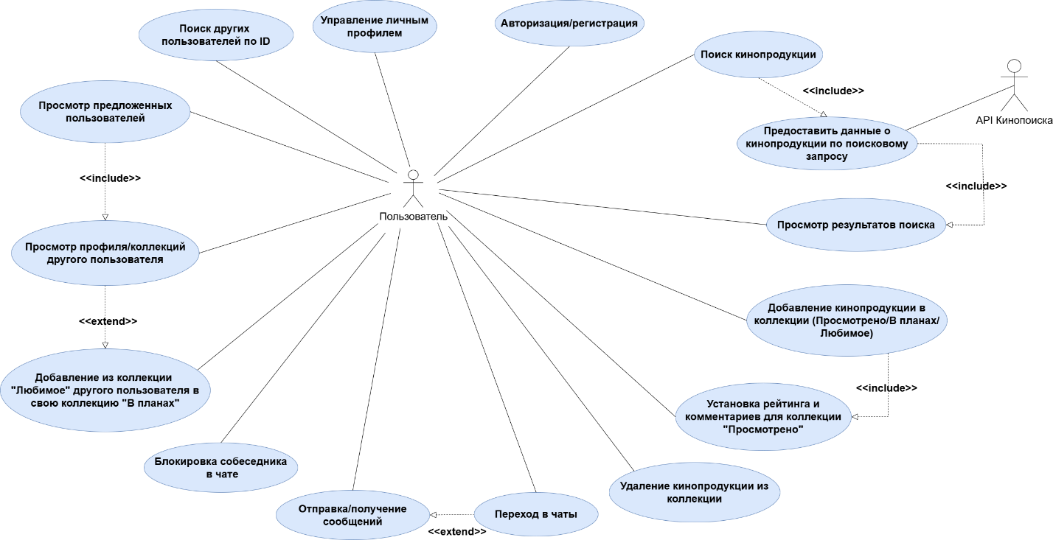
Диаграмма вариантов использования

Slide 10



Среда реализации
Среда разработки
Язык программирования
СУБД
Android Studio
Kotlin
Firebase

Slide 11
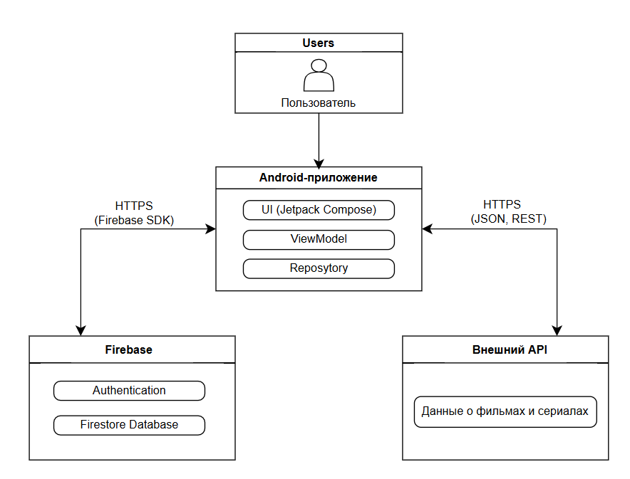
Архитектура приложения

Slide 12
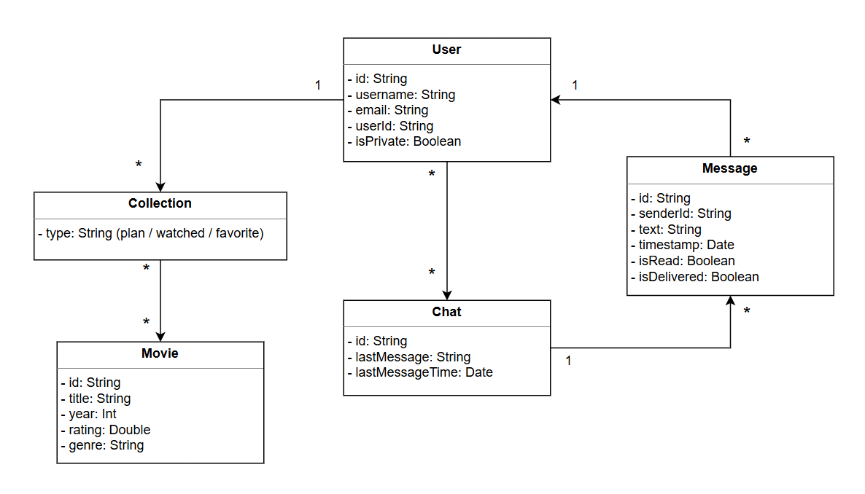
Диаграмма классов

Slide 13
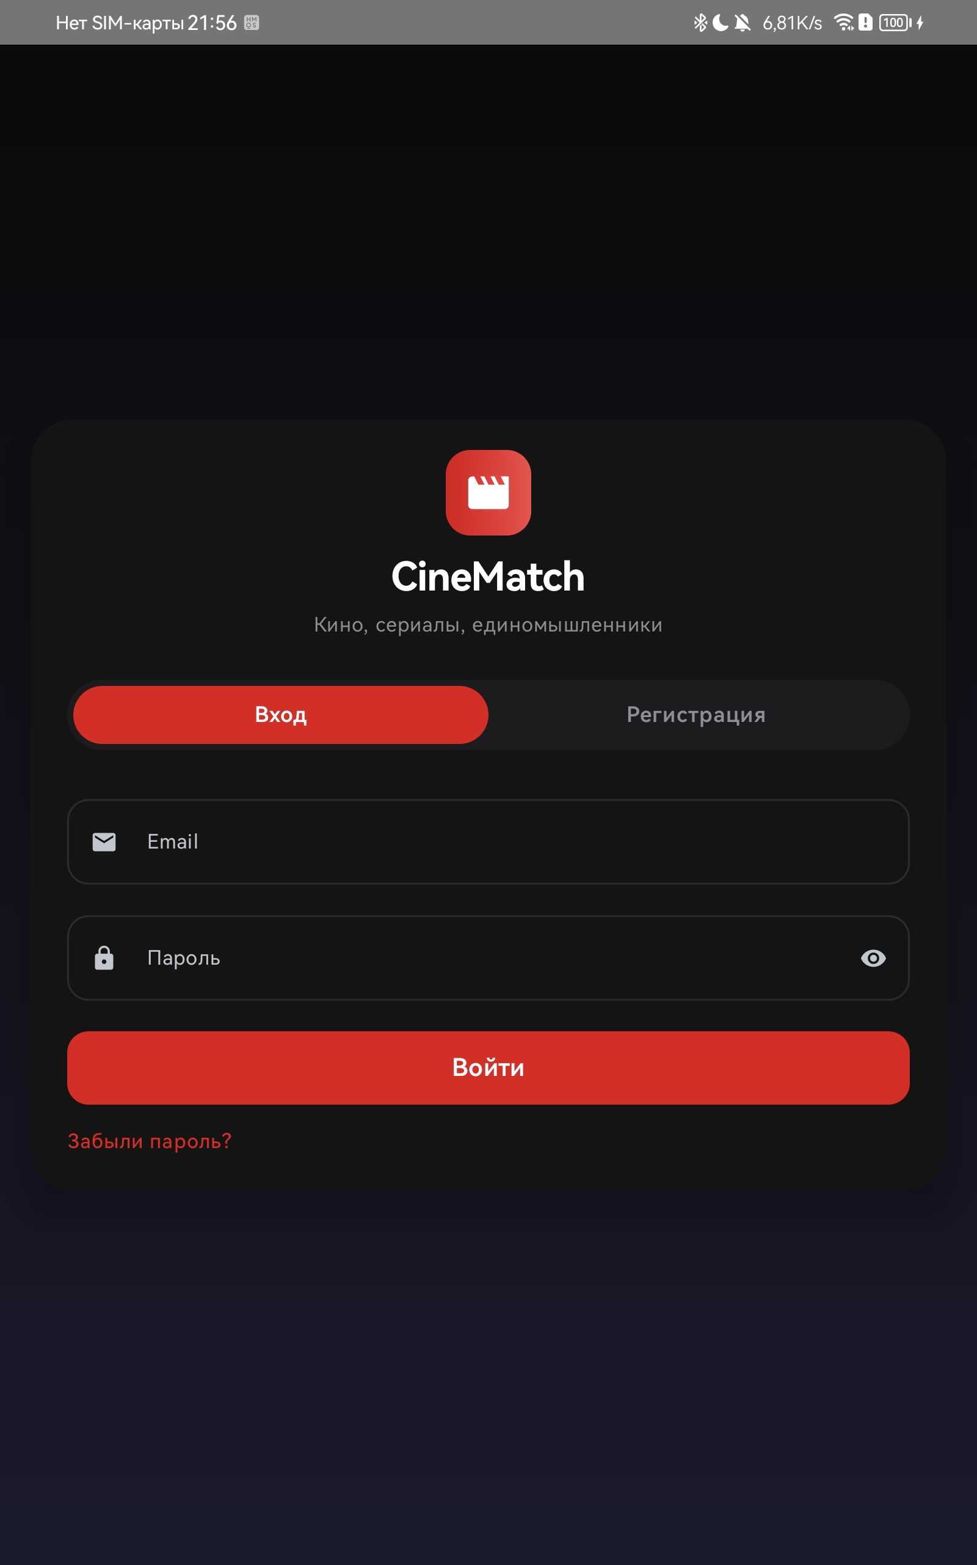
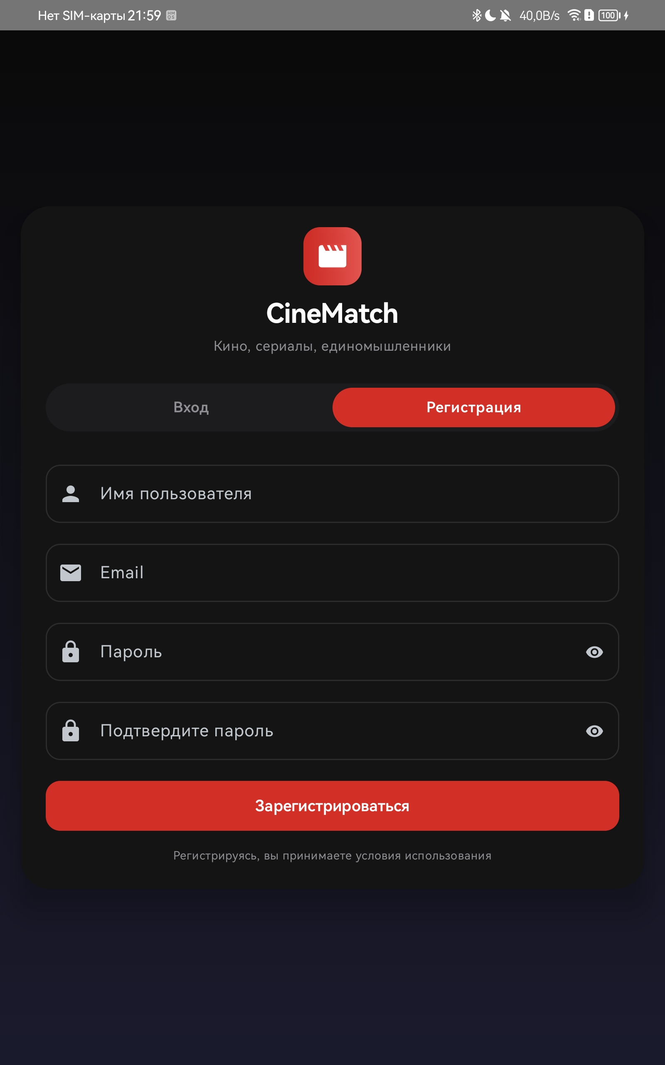
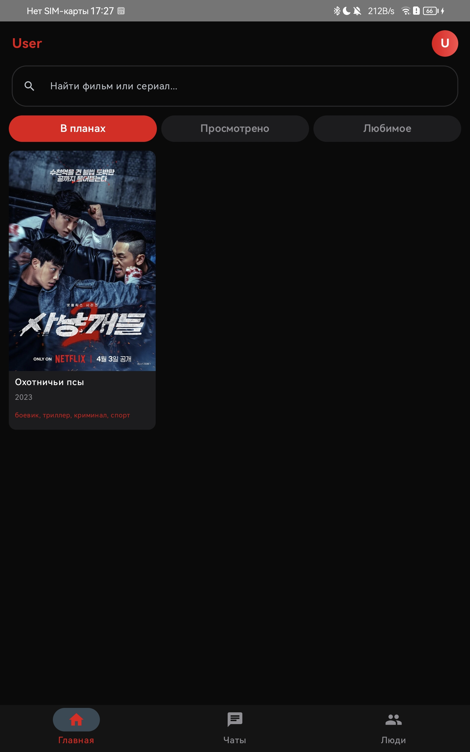
Интерфейс авторизации и главного экрана

Slide 14
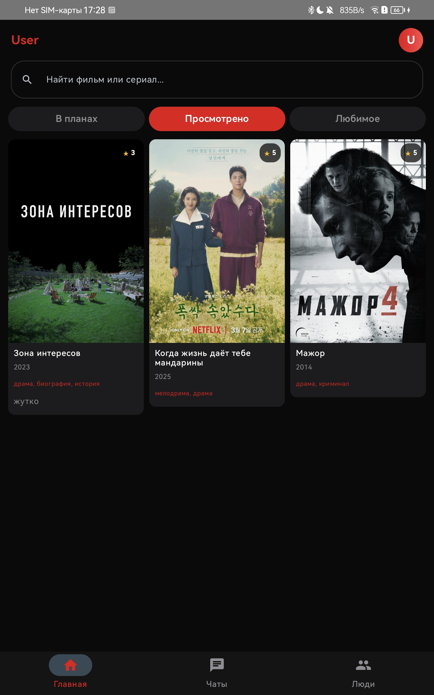
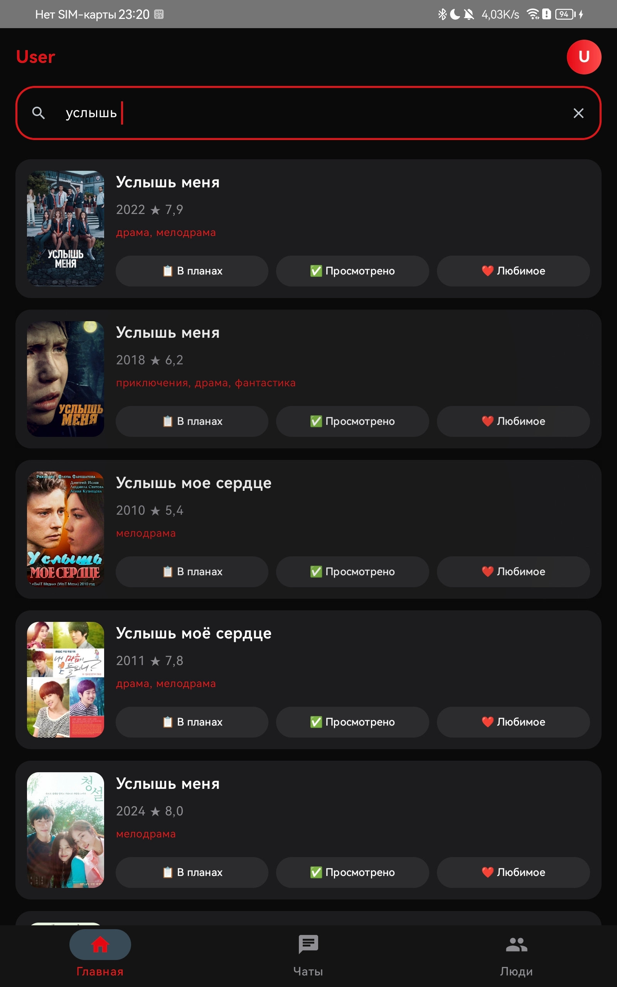
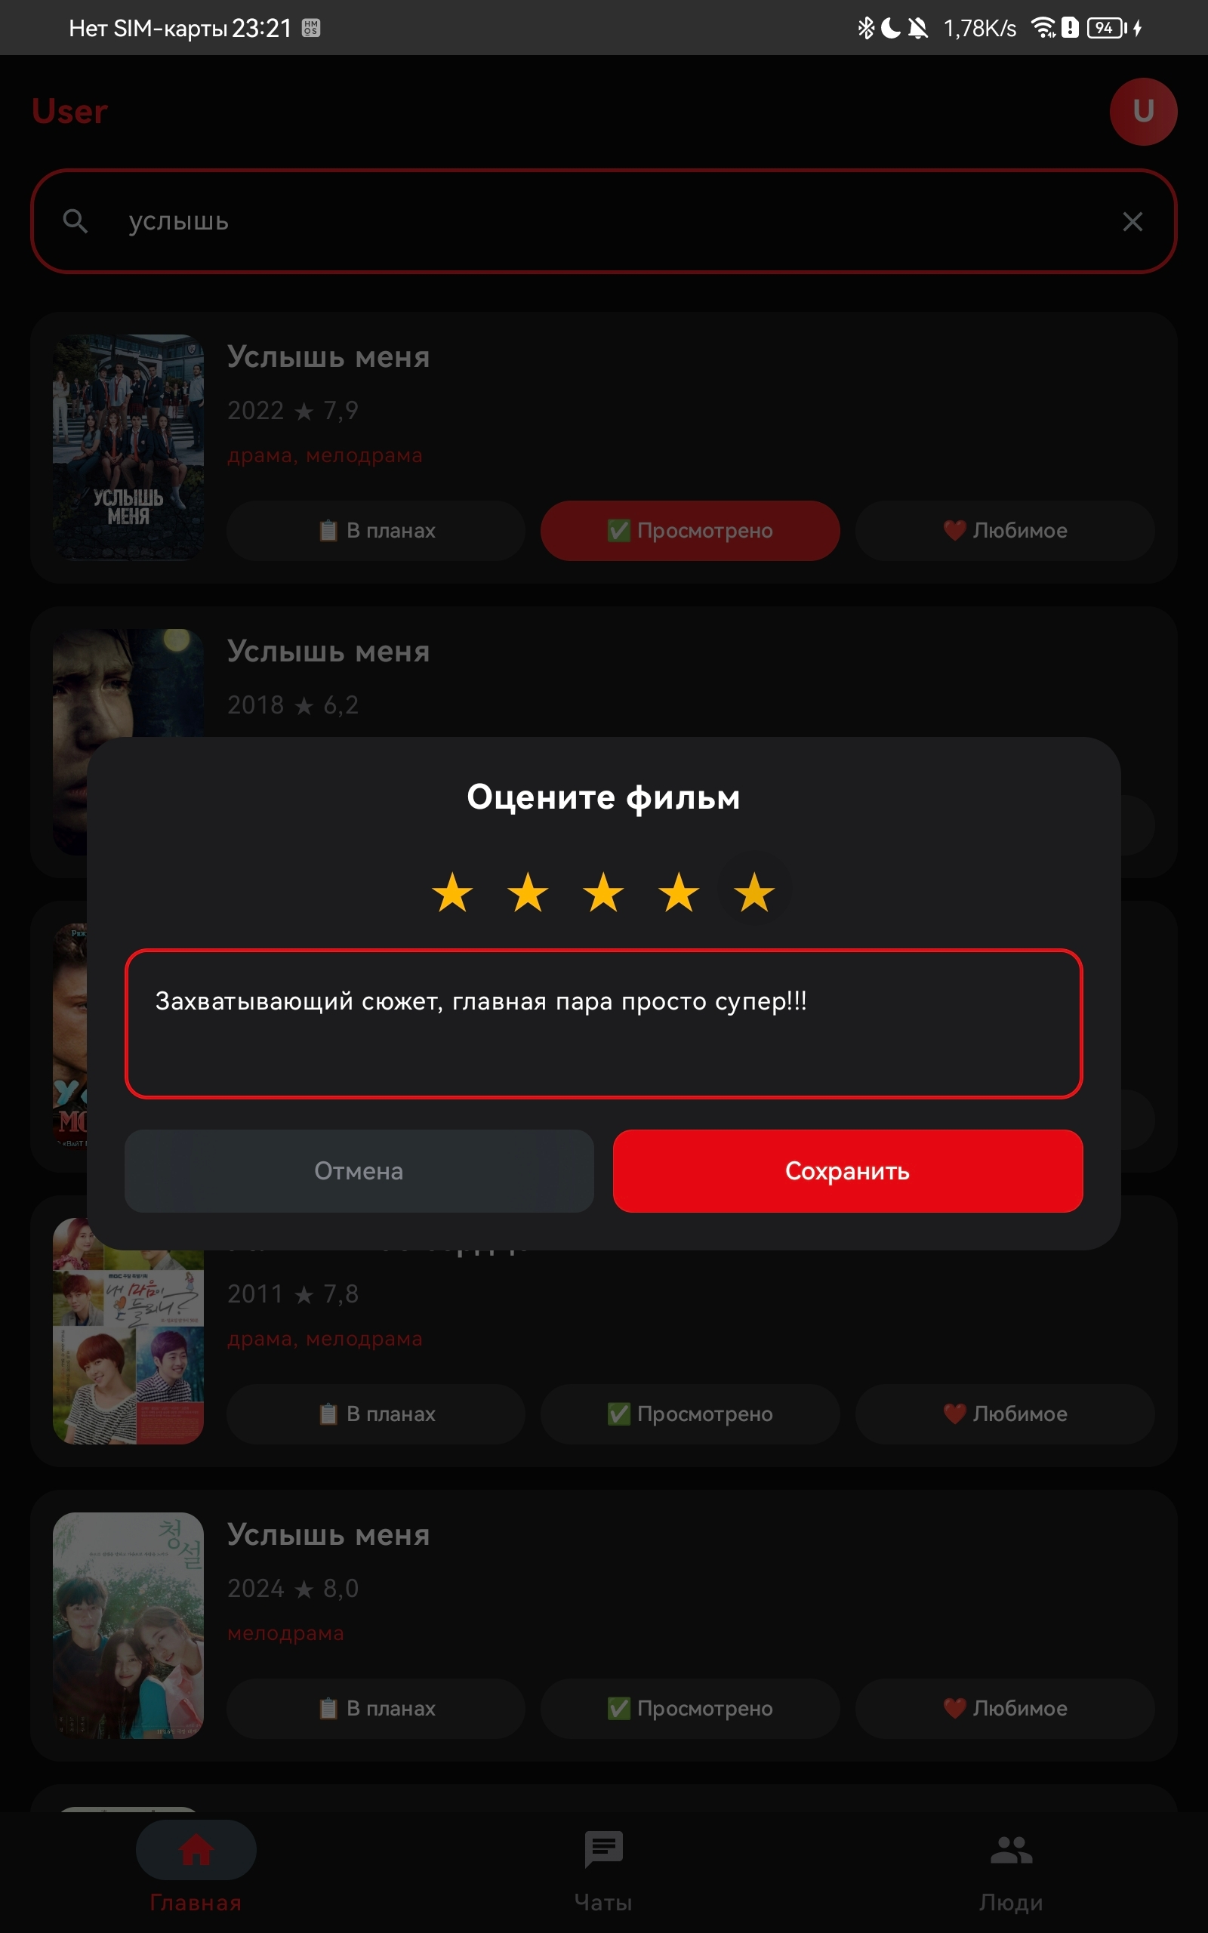
Интерфейс коллекций, поиска и добавления в коллекции

Slide 15
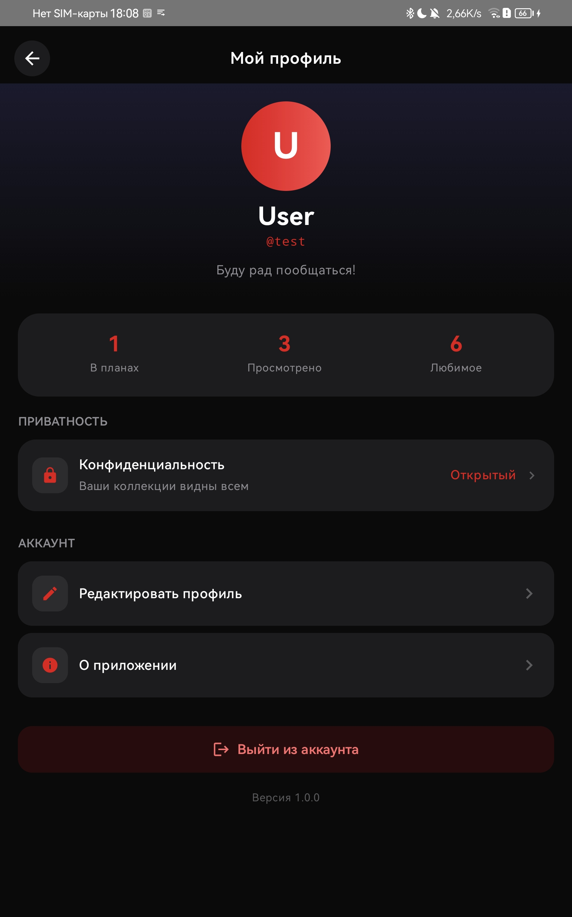
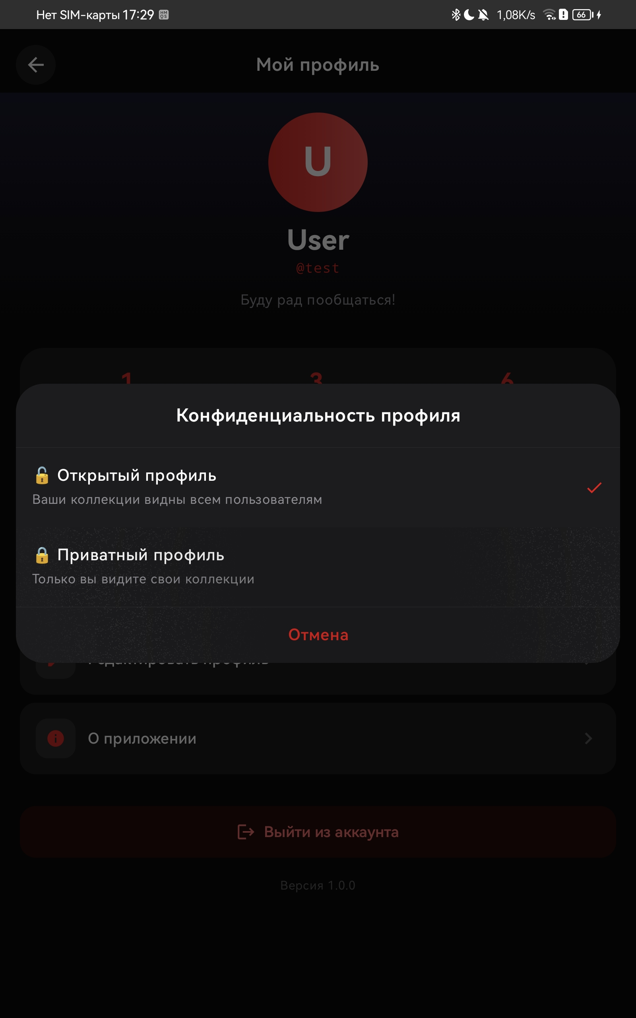
Интерфейс профиля и настройки приватности

Slide 16
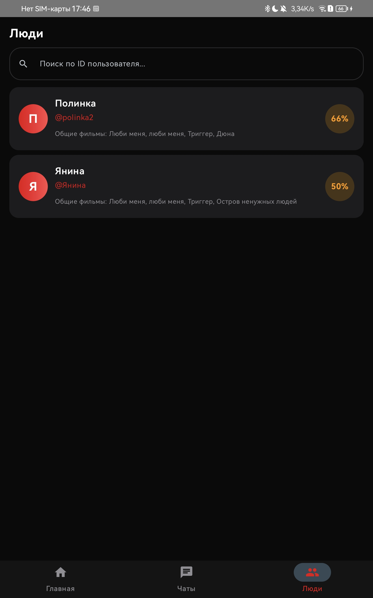
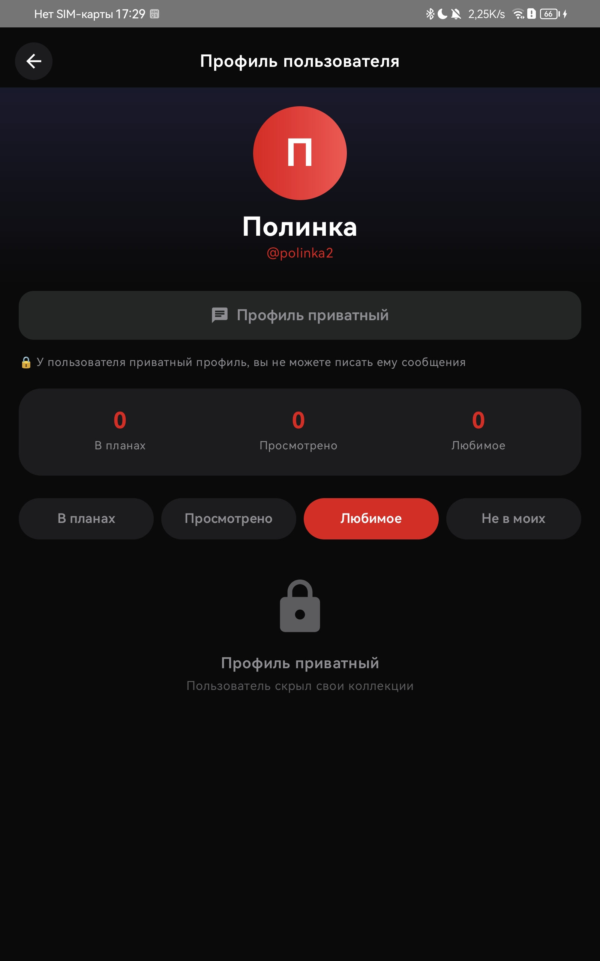
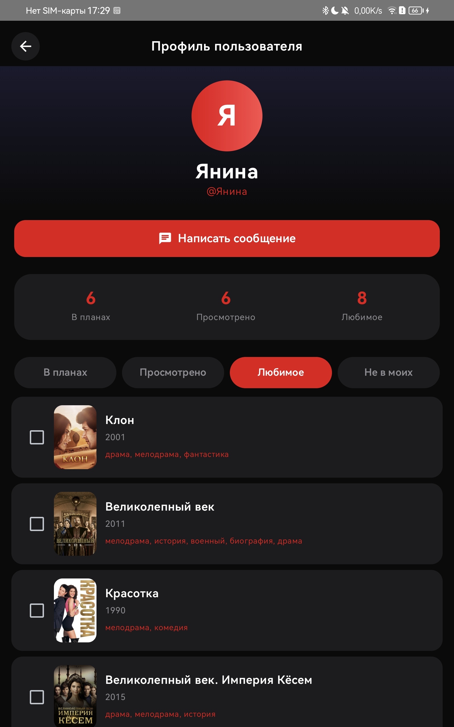
Интерфейс поиска людей и просмотра профиля

Slide 17
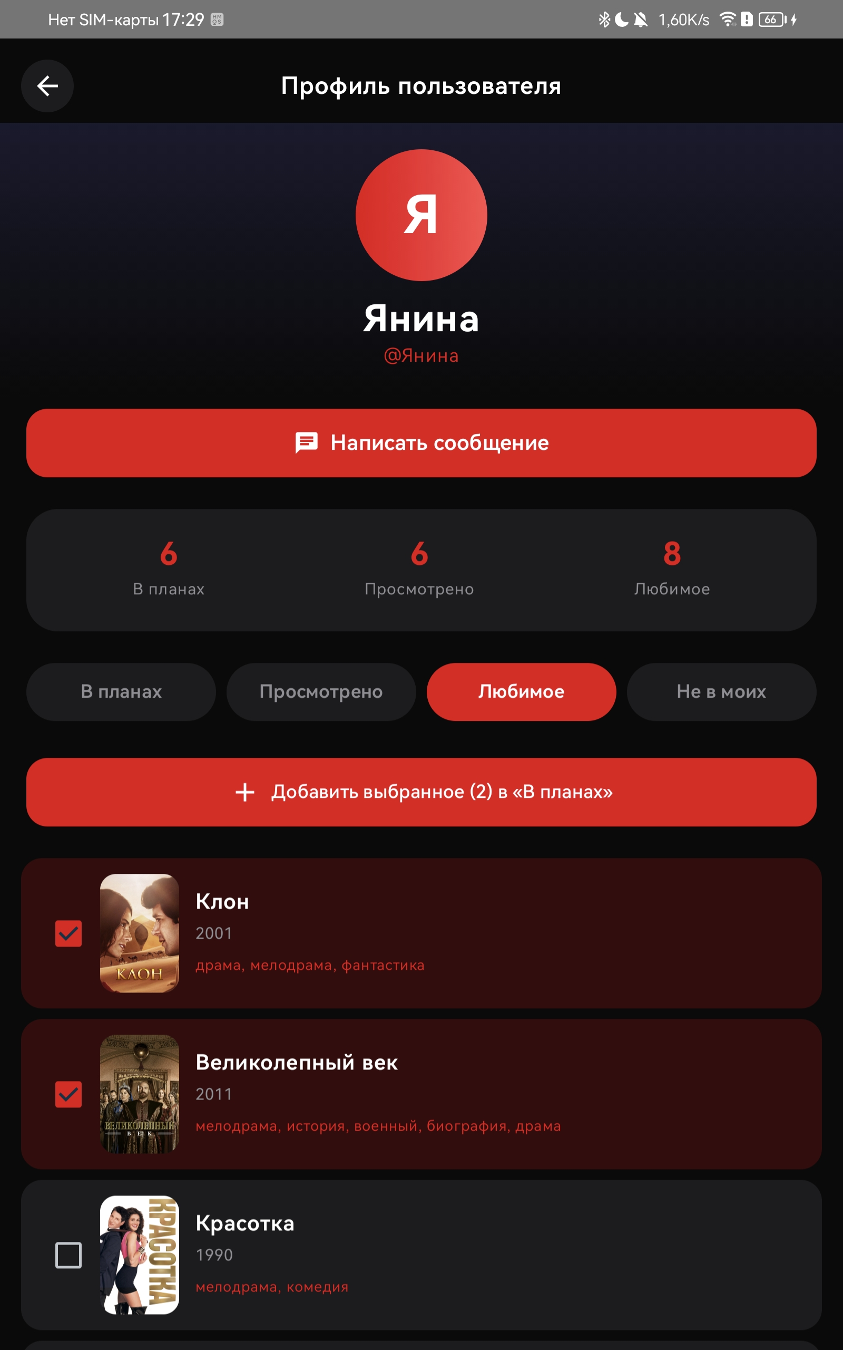
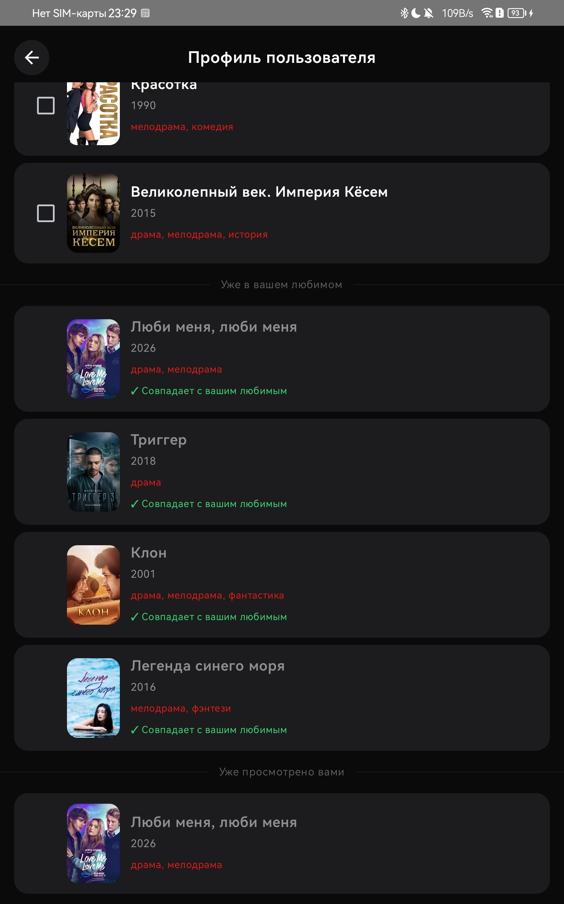
Интерфейс просмотра коллекций другого пользователя

Slide 18
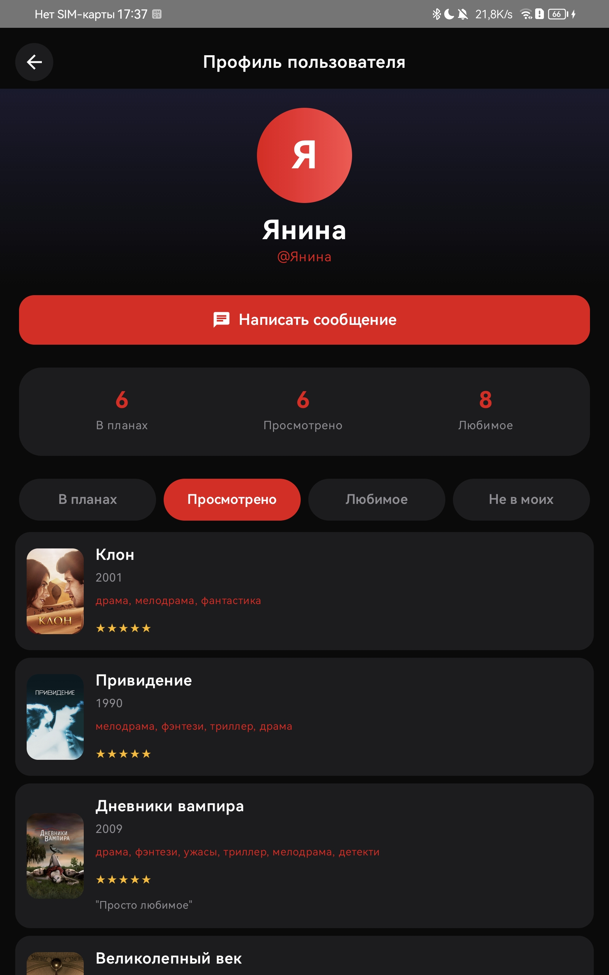
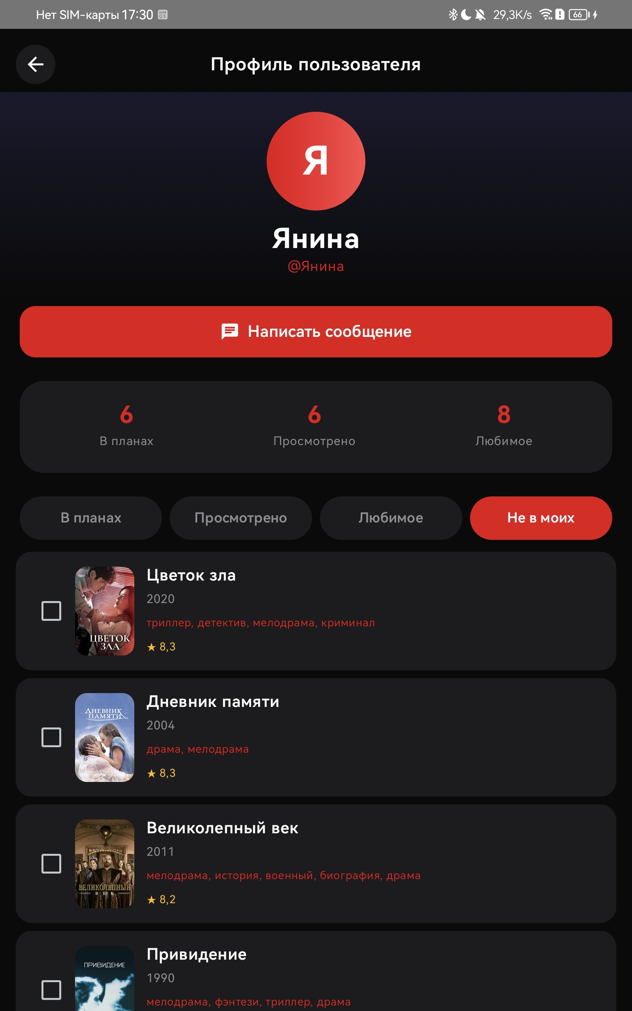
Интерфейс просмотра коллекций другого пользователя

Slide 19
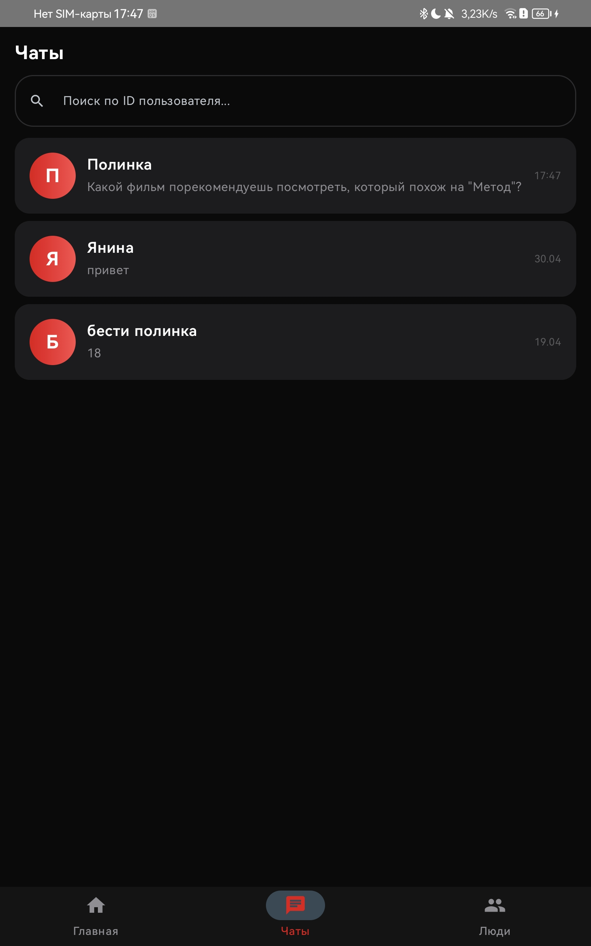
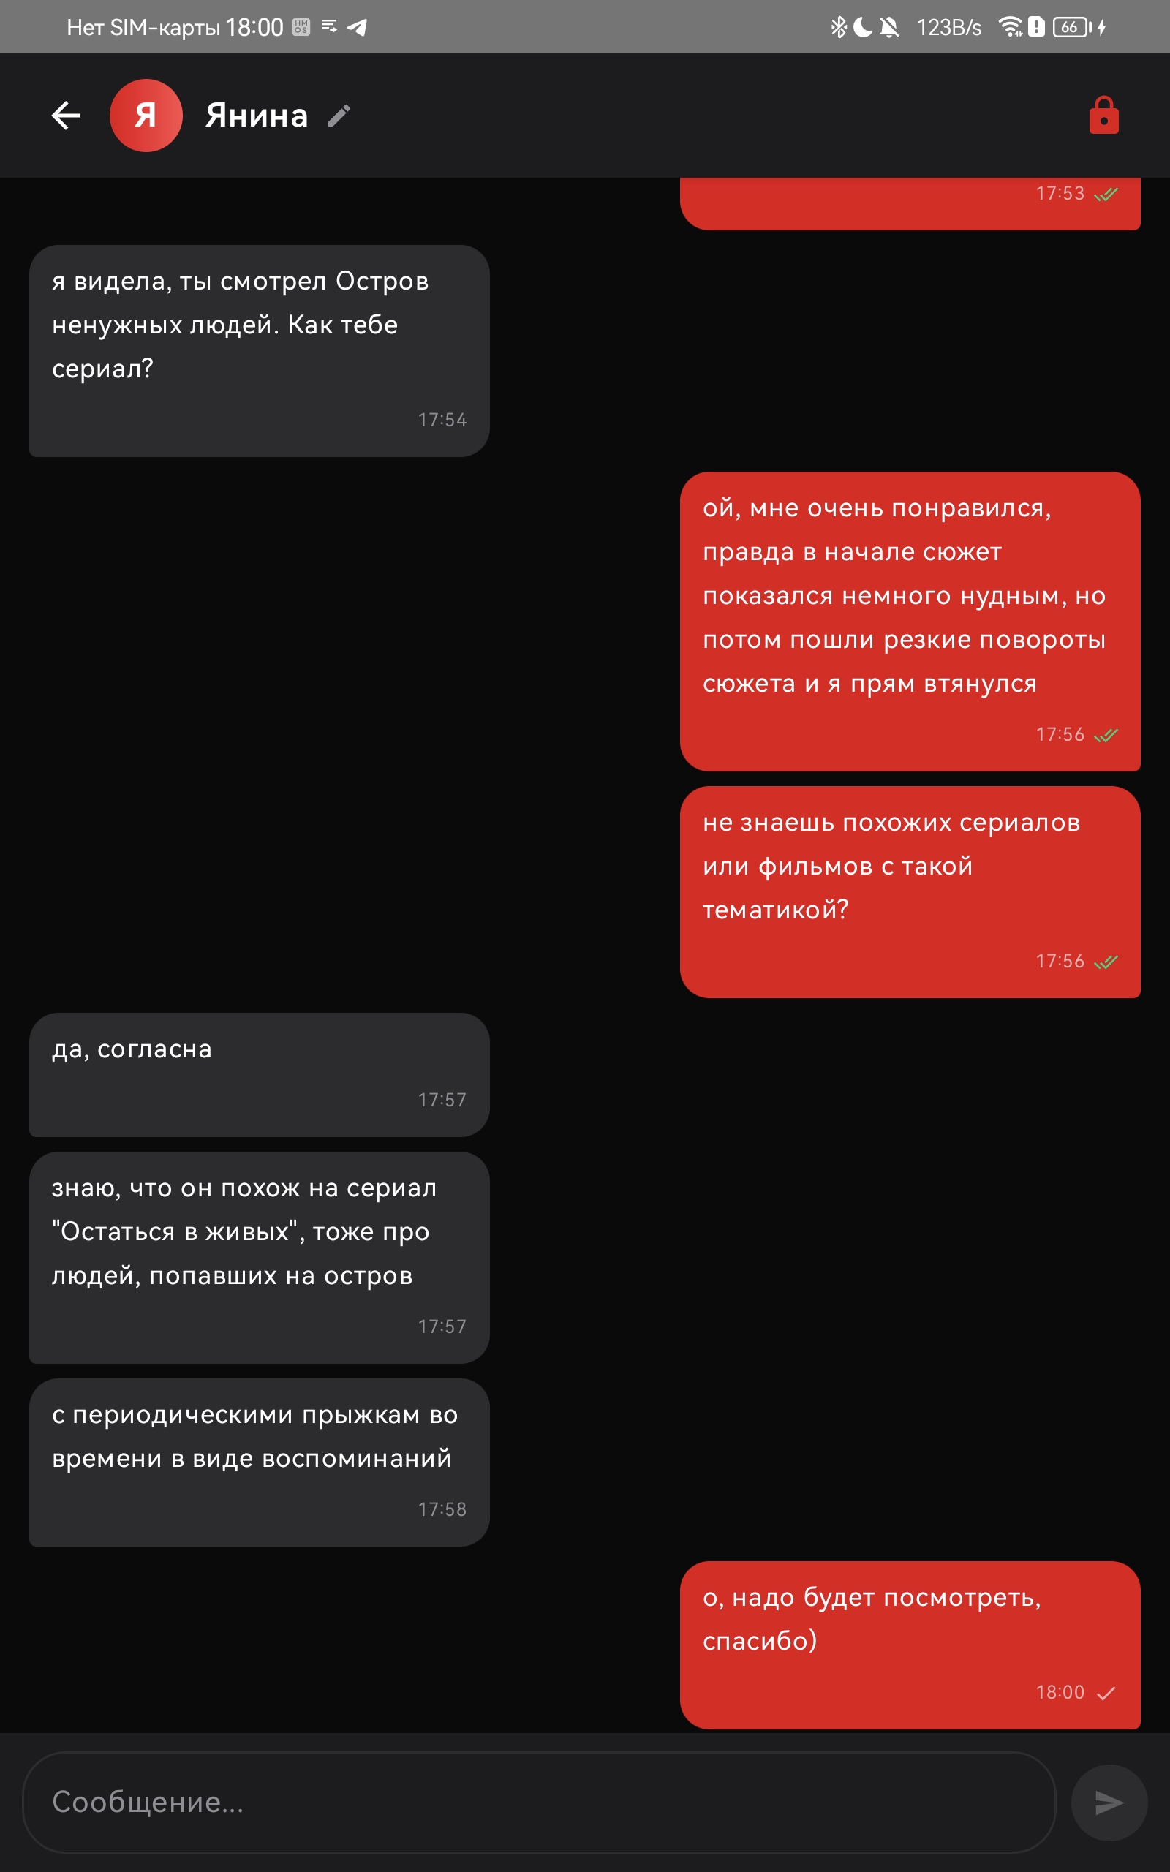
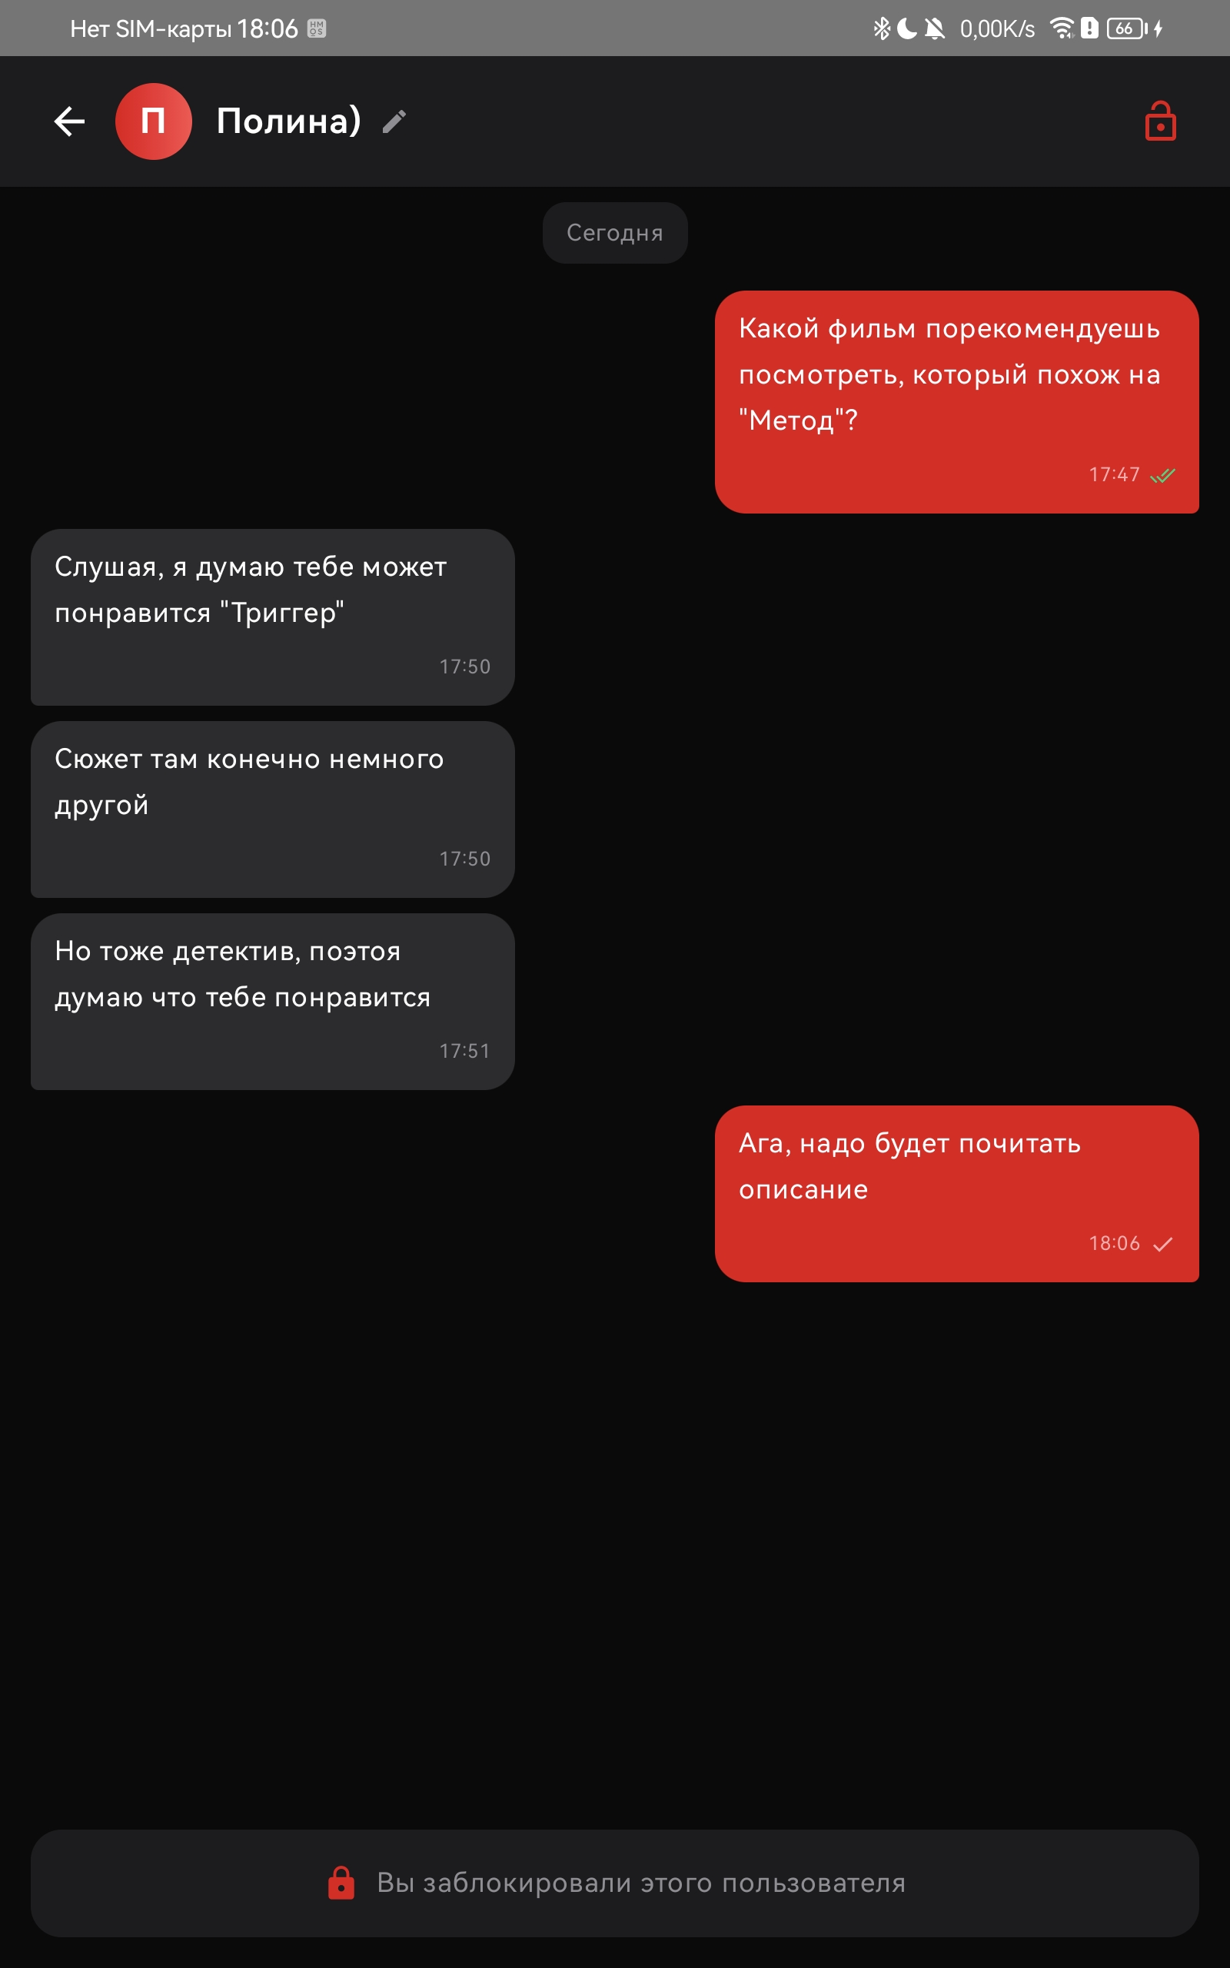
Интерфейс чатов

Slide 20
Заключение
В ходе реализации программного продукта в рамках выпускной квалификационной работы были выполнены следующие задачи:
В первой главе проведён анализ предметной области, связанной с выбором кинопродукции, выполнен обзор существующих информационных систем, выявлены их недостатки, а также проанализированы нормативно-правовые документы.
Во второй главе определены требования к целевому программному продукту, разработаны функциональные модели информационной системы в нотации IDEF0.
В третьей главе было проведено проектирование информационной системы, обоснован выбор средств реализации, выполнено проектирование базы данных, реализованы модули аутентификации, поиска, коллекций и подбора пользователей и чатов.

Slide 21
СПАСИБО ЗА ВНИМАНИЕ!

